Slide 1

第9章 网络安全之网络安全基础
一、信息安全
信息安全包括五个基本要素：机密性、完整性、可用性、可控性和可审查性。
二、网络中存在的威胁
1.黑客攻击
2.病毒
3.蠕虫
4.木马
5.流氓软件

Slide 2
第9章 网络安全之网络安全技术
一、操作系统自带工具
1.网络状态查看——netstat
2.本地路由管理
3.本地ARP缓存管理
二、防火墙
1.防火墙的概念
网络上的防火墙是指隔离在本地网络与外界网络之间的一道防御系统，通过分析进出网络的通信流量来防止非授权访问，保护本地网络安全。

Slide 3
第9章 网络安全之网络安全技术
2.防火墙的功能
① 实施安全策略，限制他人进入内部网络，过滤掉不安全服务和非法用户；
② 监控和审计网络访问，提供网络使用及安全事件日志和网络使用统计数据；
③ 防止内部网络机密信息泄漏；
④ 部署NAT机制，缓解IP地址空间短缺、隐藏内部网络；
⑤ 提供安全的远程访问，如VPN虚拟个人网络。
3.防火墙的分类
⑴ 软件防火墙
⑵ 硬件防火墙

Slide 4
第9章 网络安全之网络安全技术
4.防火墙的分类
① 包过滤防火墙
② 代理防火墙
③ 状态监测防火墙
5.防火墙的技术参数
⑴ 处理能力
⑵ 接口类型和数量
⑶ 功能

Slide 5
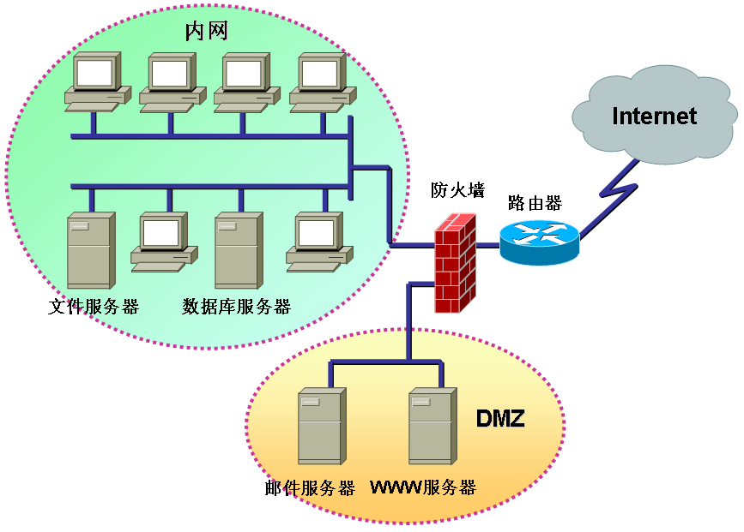
第9章 网络安全之网络安全技术
5.防火墙的部署

Slide 6
第9章 网络安全之网络安全技术
三、入侵检测系统
入侵检测是通过监测手段发现各种类型的入侵行为，通过设置在计算机网络或计算机系统中的监测点收集信息，并对所收集进行分析，从中发现网络或系统中是否有违反安全策略的行为或被攻击的迹象。进行入侵检测的软件与硬件的组合便是入侵检测系统。
入侵检测系统的主要功能
① 监测并分析用户和系统的活动；
② 核查系统配置和漏洞；
③ 评估系统关键资源和数据文件的完整性；
④ 识别已知的攻击行为；
⑤ 统计分析异常行为；
⑥ 管理操作系统日志，并识别违反安全策略的用户活动。

Slide 7

第9章 网络安全之网络安全技术
四、病毒、木马与流氓软件防治
1.病毒防治
2.木马的防治
3.流氓软件的防治

